Slide 1
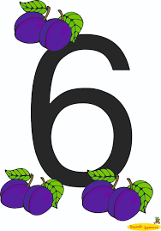
МАТЕМАТИКА ТРЕЋИ РАЗРЕД
МНОЖЕЊЕ БРОЈА 6

Slide 2
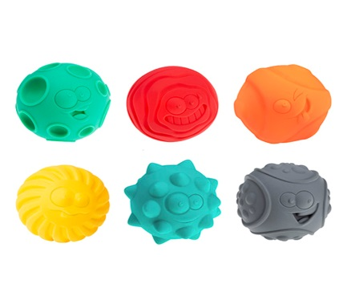
ПРВИ ПРИМЈЕР
∙
∙
6 + 6 + 6 = 18
3 ∙ 6 = 18
Notes:
зт

Slide 3
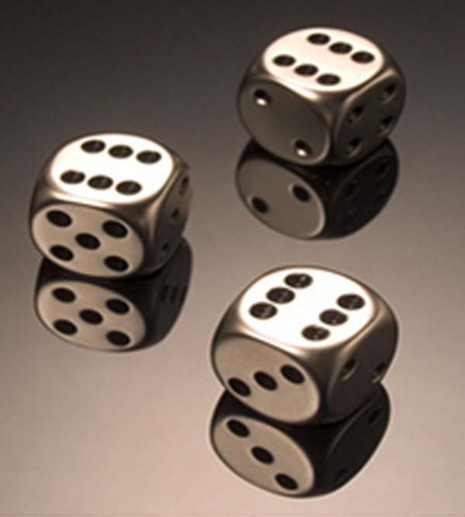
1 ∙ 6 = 6
2 ∙ 6 = 12
3 ∙ 6 = 18
4 ∙ 6 = 24
5 ∙ 6 = 30
6 ∙ 6 = 36
7 ∙ 6 = 42
8 ∙ 6 = 48
9 ∙ 6 = 54
10 ∙ 6 = 60

Slide 4
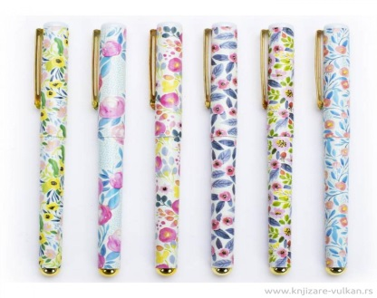
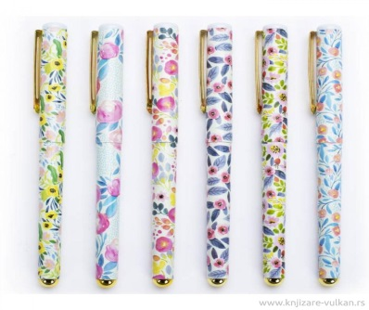
Задаци за вјежбање
1. Израчунај производ бројева 4 и 6!
4 ∙ 6 = 24
2. Колико се оловака налази на све три слике?
3 ∙ 6 = 18

Slide 5
3. На грани је седам гнијезда. У сваком гнијезду је
шест јаја. Колико је то укупно јаја?
7 ∙ 6 = 42
У седам гнијезда се укупно
налази 42 јајета.
4. Милан има 84 сличице. Поклонио је тројици
својих другова по шест сличица. Колико је
сличица Милан поклонио друговима? Колико
сличица је њему остало?
3 ∙ 6 = 18
84 - 18 = 66
Милану је друговима поклонио 18 сличица, а њему је
остало 66 сличица.

Slide 6
Задатак за самосталан рад
Урадити 5. и 6. задатак у уџбенику „Математика 3“ на страни број 82.

